Slide 1
Mineração de Redes
SLIDE CAPA
Cristiano Carvalho

Slide 2
Grafos - Redes Complexas
SLIDE PARA SEPARAR CAPÍTULO/ TÓPICO

Slide 3
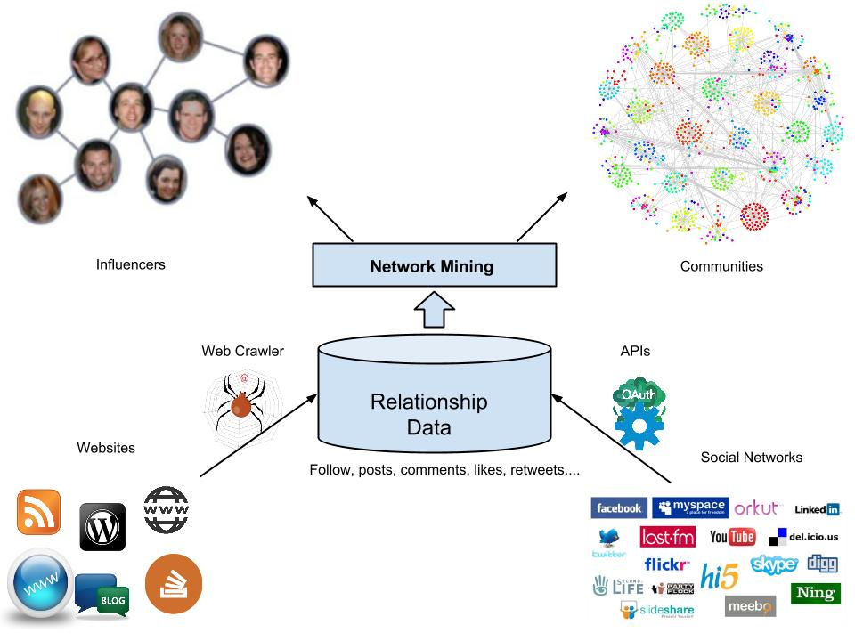
Network Mining

Slide 4
O que são grafos?
Um grafo é definido formalmente como G = (V, E), onde V é o conjunto de vértices (entidades) conectados por E arestas (relacionamento)
SLIDE PARA TÓPICOS
B
A
E
D
C
F

Slide 5
O que são grafos?
Rede Direcional
SLIDE PARA TÓPICOS
A
B
E
C
D
F

Slide 6
O que são grafos?
Não Direcional
SLIDE PARA TÓPICOS
A
B
E
C
D
F

Slide 7
O que são grafos?
Pesos nas conexões
SLIDE PARA TÓPICOS
5
A
B
1
3
E
2
8
C
D
F
9

Slide 8
O que são grafos?
Exemplo de representação - Mídias sociais
SLIDE PARA TÓPICOS
(RTs, shares, comments, likes ...)
A
B
Users

Slide 9
Por que estudar grafos/redes?
Importante ferramenta matemática com aplicação em diversas áreas do conhecimento Existem centenas de problemas computacionais que usam grafos com sucesso.
SLIDE PARA TEXTO CORRIDO
OBS: NÃO É ACONSELHÁVEL COLOCAR MUITO TEXTO NOS SLIDES

Slide 10
Por que estudar grafos/redes?
Identificar a habilidade de comunicação entre duas entidades em uma rede Criar heurísticas ótimas/sub-rotinas para realizar busca de padrões em redes reais
SLIDE PARA TEXTO CORRIDO
OBS: NÃO É ACONSELHÁVEL COLOCAR MUITO TEXTO NOS SLIDES

Slide 11
Que tipo de dado você poderia modelar como um grafo?
SLIDE PARA PERGUNTAS

Slide 12
SLIDE DE ENCERRAMENTO

